Slide 1

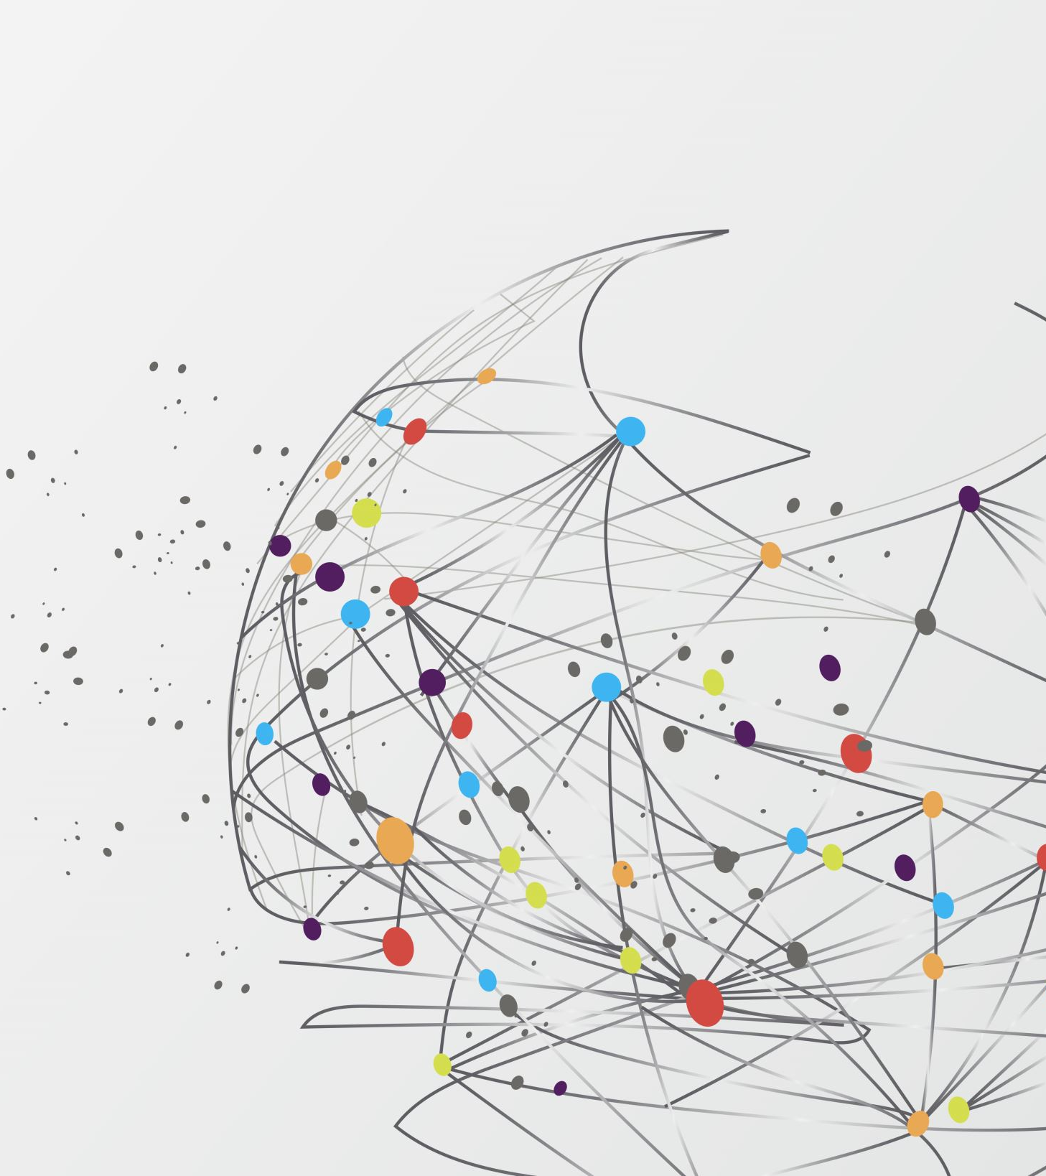
IN-situ ai: Towards autonomous and incremental deep learning for iot systems
Minseon kim
Notes:
쉽게 설명하려고 노력하였습니다.

Slide 2


abstract
무수한 IOT 기기들로부터 대량의 데이터가 생성되는 현대 사회에서는, raw data 전부를 Cloud로 옮겨서 처리하는데 많은 제약이 있음. 따라서, IOT 기기가 inference task를 수행하는것이 더 효율적이다.
하지만, statically trained된 모델은 dynamic하게 변화하는 실제환경에 적합하지 않을 뿐더러 supervised learning의 방식을 채택하기 어렵다.
이에, 본 논문에서는 In-situ AI 라는 딥러닝 기반의 Autonomous하고 Incremental computing framework를 제안한다.

Slide 3
INTRODUCTION
클라우드 중심 IoT 시스템의 경우 IoT 장치에서 생성된 데이터를 먼저 클라우드로 전송하여 처리한 후 결과를 IoT 장치로 다시 전송해야 한다. 이 과정에서 overhead가 발생한다.
실제 IOT 기기에서 생성되는 데이터는 dynamic하고 unlabeled한 특성을 지니므로, in –situ inference task는 낮은 정확도로 귀결되기에 적합하지 않다.
결국 정확도의 향상을 위해서는 Cloud에서 model의 retrain이 일어나야 하므로, 최소한의 데이터 이동을 통해 IOT 시스템의 정확도를 향상 시키는것을 목표로 한다.

Slide 4
INTRODUCTION
In-situ AI consists of two parts: 1) In-situ AI Node 2) In-situ AI Cloud
Fit the ever-changing environments in the in-situ system with reduced data movement
In-situ AI Node
In-situ AI Cloud
Inference network fine-tuning (transfer learning)
Diagnosis tasks, send valuable data to the Cloud
Computing pressure -> two-level weight shared architecture
Unsupervised pre-training
Small proportion of IOT data for incremental training

Slide 5
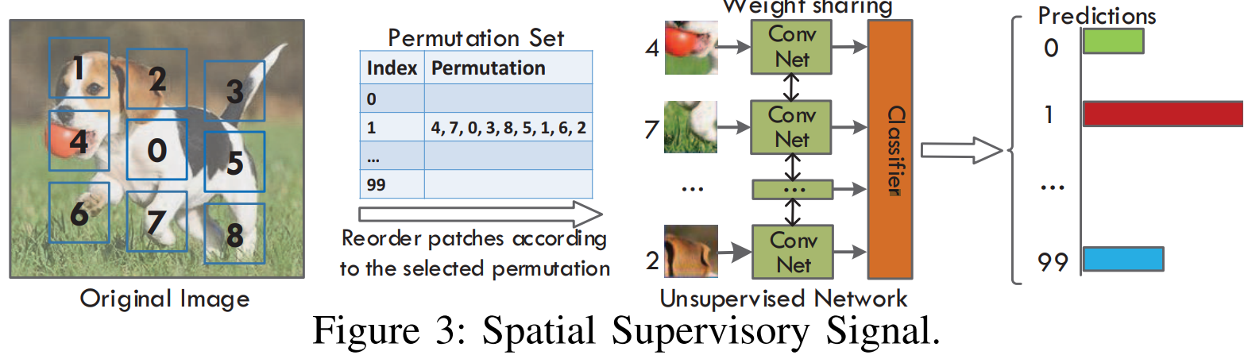
In-situ ai framework
Supervisory signals to be leveraged in the unsupervised training : Spatial Context
Feature learn from unsupervised context prediction -> Improve the accuracy of recognition task
Notes:
이미지를 9개의 타일로 나누고, 100개의 predefined된 순열조합중 랜덤하게 선택된 하나의 순열에 의해 재배치된다. 이후, 비지도 학습을 통해서 선택된 순열의 index를 예측하도록 학습한다. 위 사진의 경우에는 1번 클래스가 될것이다. 따라서, 모델의 output은 100개의 클래스에 대한 각각의 확률값이 될것이고, 각 클래스는 순열의 조합의 하나의 인덱스에 매칭될것입니다. 모델의 학습이 끝나면, 9개의 타일에 대한 상대적인 위치를 모델이 잘 인지 할 수 있을것이다. 최근 연구는 이러한 context prediction 작업이 object recognition 작업의 정확도를 높이는것과 관련이 있다고 한다.

Slide 6
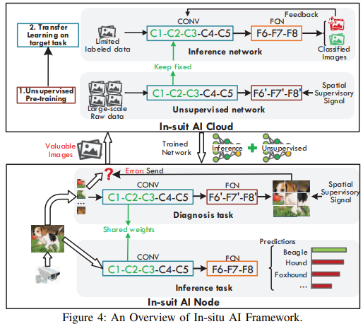
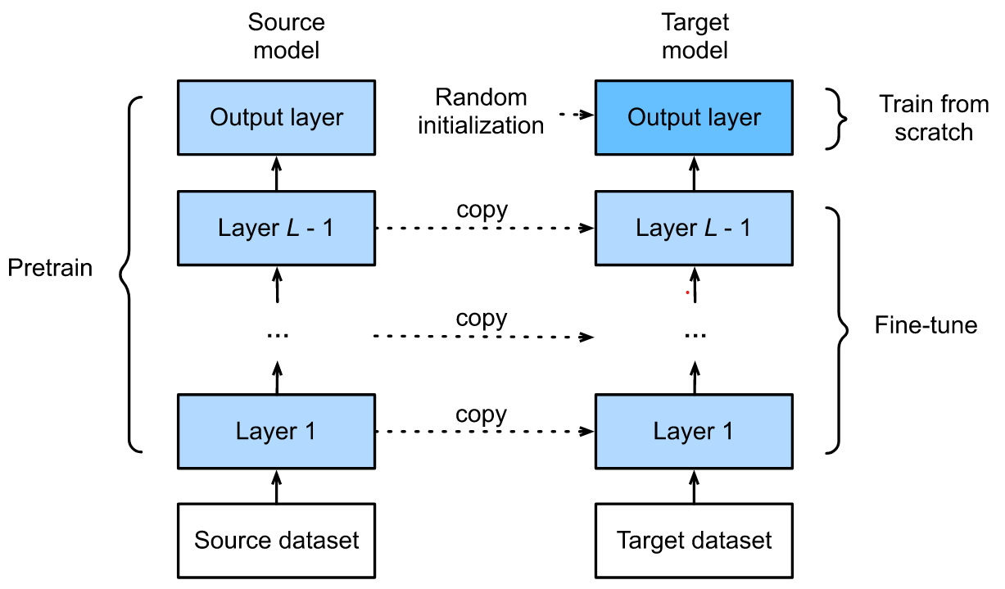
In-situ ai framework
Unsupervised pre-training (Cloud)
Inference network fine-tuning (Node)*
Diagnosis task (Node)*
Recognized class / Unrecognized class
* Both respective models are unsupervised model
Notes:
오른쪽 그림은 논문에서 제안하는 전체적인 프레임워크의 구성이다. 먼저, Sptial context의 정보를 활용해서 unsupervised network를 학습시킨다. 그후, 추출된 특징들은 object recognition과 같이 target inference network를 구현하기 위해 각 노드로 전달된다. General하게 applicable한 first n layer를 그대로 target inference network에 적용시키는 식으로 기존의 feature에 대한 정보를 활용하여 제한된 양의 라벨 데이터를 이용하여 학습시키는 것이다.
Diagnosis task를 위한 비지도 학습모델을 동시에 iot node에서 적용함으로써, valuable한 데이터, 즉 fails to be recognized된 데이터만 클라우드로 전송하여 추가적인 incremental training에 활용하여 network overhead를 낮춤과 동시에 dynamic한 환경에서의 정확도 향상에 대응한다.

Slide 7
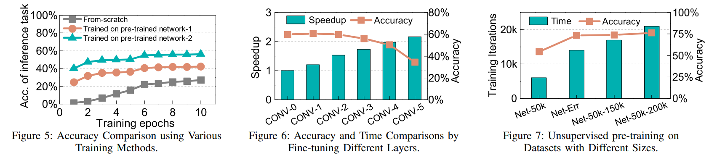
Evaluation of framework
Unsupervised pre-training이 inference task의 정확도 향상으로 이어졌나
Unsupervised pre-training과 inference network가 얼마나 연관되었나
Valuable한 데이터만 활용하는 것이 accuracy improvement에 충분한가
Better accuracy pre-training
Similar acc with minimum data movement
1.7X
Notes:
다음은 세가지 관점에서 본 논문에서 제안하는 프레임워크를 평가하였습니다.
설명
설명
설명
먼저 그림 5는 첫 번째 질문에 대한 답을 나타냅니다. 회색선은 100,000개의 제한된 라벨 데이터를 사용하였을때의 정확도입니다. 다른 두개의 선은 같은 양의 데이터를 이용하여 전이학습을 적용하였을때의 정확도 입니다. 따라서 pre-train된 모델을 사용한 경우, 30%의 정확도 향상이 있었음과 pre-train 모델의 정확도 또한 전이 학습의 정확도에 영향을 미치는것을 알 수 있습니다.
그림 6은 2번 질문에 대한 답을 보여줍니다. 그림에서 conv-뒤에 붙는 숫자는 해당 n번째 레이어까지를 fix하고 그 뒤의 subsequent한 레이어를 학습했을때의 결과를 나타냅니다. Conv-0의 경우 59%로 모델의 성능이 가장 높지만 학습시간이 매우 많이 소요됩니다. Conv3의 경우 1,2,3번째 레이어를 고정하여 전이학습을 수행하게 되는데 이때의 결과가 흥미 롭습니다. 무려 56%의 결과로, 이는 즉 처음 3개의 초기 에이어가 충분히 inference task에 applicable함을 나타냅니다. 또한 conv-0과 비교하였을때 1.7배의 학습 속도의 향상을 동시에 이끌어 낼수있습니다.
그림 7은 3번 질문에 대한 답입니다. Net-50k는 20만개의 초기 데이터중 5만개를 학습했을때의 정확도를 나타냅니다. Net-err는 본 논문에서 채택한 방식인 incorrect한 결과값을 가지는 샘플들만 이용해서 fine-tuning을 하여 재학습한 결과입니다. Net-50k-150k와 200k는 각각 나머지 15만개와 전체 20만개 를 전부 fine-tuning에 이용한것입니다. 이 때 그래프를 확인하였을때 정확도에 큰 차이가 없는 반면 training iterations에서는 많은 차이가 발생함을 알 수 있습니다. 즉, 질문에 대한 답은 yes가 되는것입니다.

Slide 8
In-situ ai ARCHITECTURE
Inference Task: online task, must process the inputs as quickly as possible -> the latency and energy-efficiency are two key metrics for optimization
Diagnosis Task : Energy-efficiency is the only design concern
2 Kinds of weights sharing in the CONV layers 1) Weighet sharing between inference network and diagnosis task 2) Weighet sharing between input patches (9 pathces in Fig. 3)
Notes:
두개의 weight sharing을 통해서 전체적인 architecture design을 simplify한다.

Slide 9
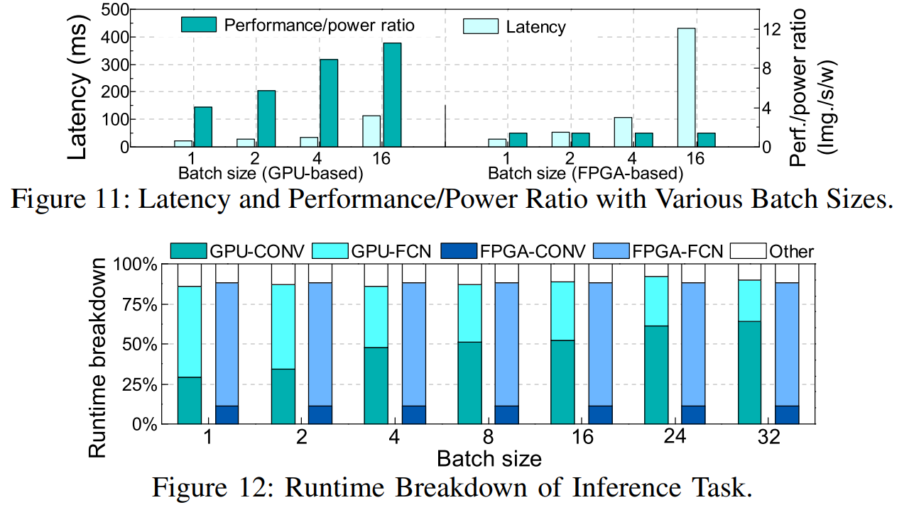
Inference Task
Latency를 줄이기 위해서는, small batch size가 적합하다. 하지만, energy-efficiency의 관점에서는 low reuse of FCN weights and the limited bandwidth of embedded platforms로 인하여 less desirable하다.
Inference task의 비중이 small batch size에서 50%에 달한다.
따라서, run-time constraint안에서 적은 에너지를 소비하는 optimal(maximum) batch size를 찾는것이 중요하다.
Up to 50%
Notes:
두개의 weight sharing을 통해서 전체적인 architecture design을 simplify한다.

Slide 10
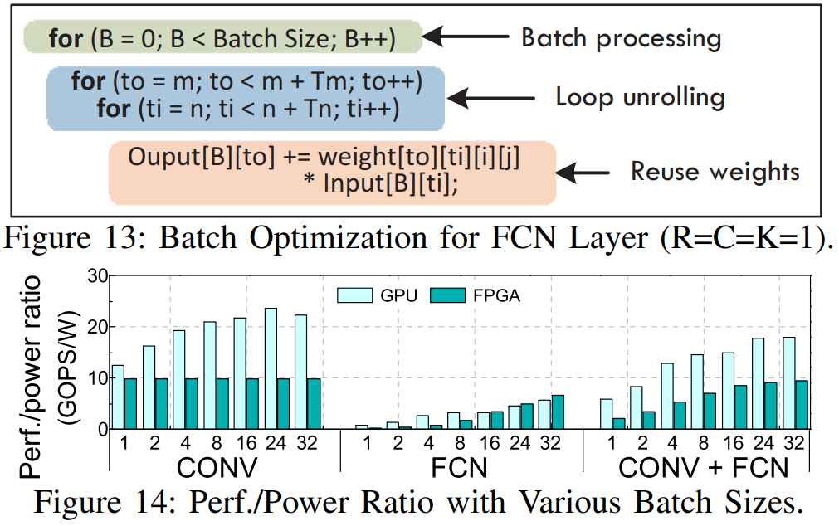
Diagnosis Task
Two working modes to concurrently run with inference task 1) Single-running mode 2) Co-running mode
Single-running mode : response time에 영향을 받지 않으므로, FCN layer에서의 efficiency를 줄여야한다. -> Adopt GPU as in-situ platform with maximum batch size avoiding OOM at the same time.
improve
converge
Notes:
Batch size가 클수록 GPU 기반 구조에서는 energy-efficiency가 증가하는 반면, fpga기반 구조에서는 영향을 받지않을 뿐더러 gpu기반 구조보다 전체적으로 매우 비효율적임.
Out of memory가 나지 않는 선에서 가장 큰 batch size를 채택함.

Slide 11
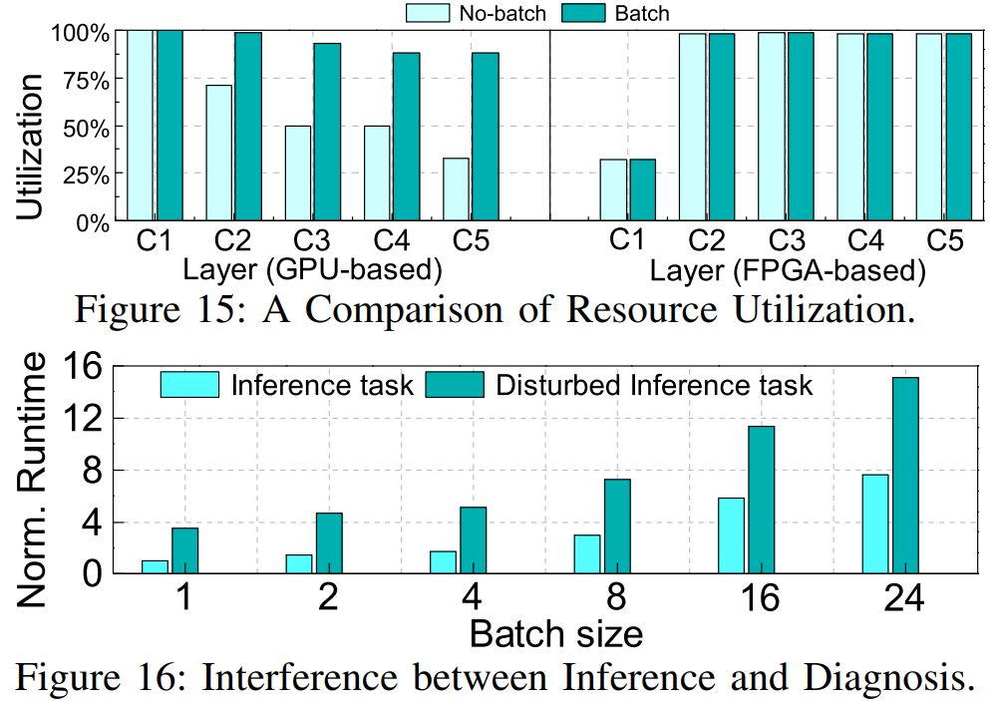
Diagnosis Task
Co-running mode
interference between two tasks is serve (Fig. 16)
FPGA can reduce the interference by separating hardware resource between two tasks
Adopt FPGA, ensure the runtime constraint
3X

Slide 12
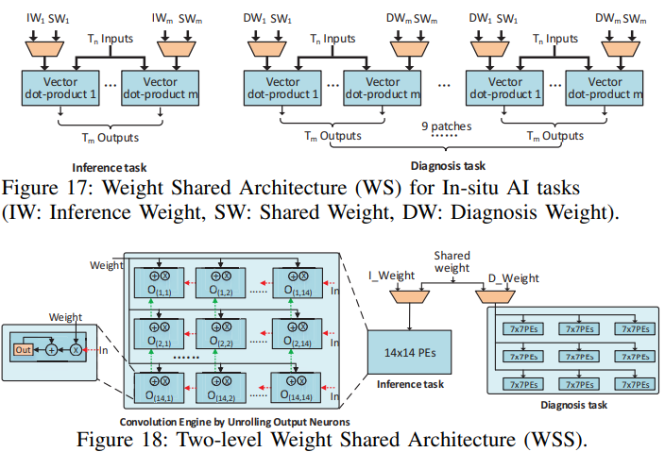
weights sharing in co-running mode
Duplicate the convolution engine and assign dedicated convolution engine for each task
Same unrolling parameters to implement the convolution engine -> weight sharing between inference and diagnosis, but with resource idleness (CONV engines in diagnosis idle 75%)
Output feature map size에 기반하여 computing resource를 배분해야 한다.
Weight sharing in the first layers of different CONV engine
2 kinds of weight sharing
Notes:
그림 17에서 볼수있듯이 diagnosis task는 9개의 독립적인 input patches를 포함하고 있고 각각은 서로 다른 9개의 convolution engine에 할당된다.
비록, diagnosis task의 input은 inference task의 partition 이지만, 두 가지 input 모두 channel의 개수는 동일하다. 따라서 we use the same unrolling parameters to implement the convolution engine. 하지만 unifrom 한 unrolling strate는 두 task모두에게 동일한 컴퓨팅 리소스를 할당하므로 diagnosis task의 conv 엔진의 경우 사이클의 75%에서 사용되지 않는다.
이를 방지하기 위해서, 컴퓨팅 리소스를 computational load에 기반하여 분배해야한다. Which is proportional to output feature map size

Slide 13
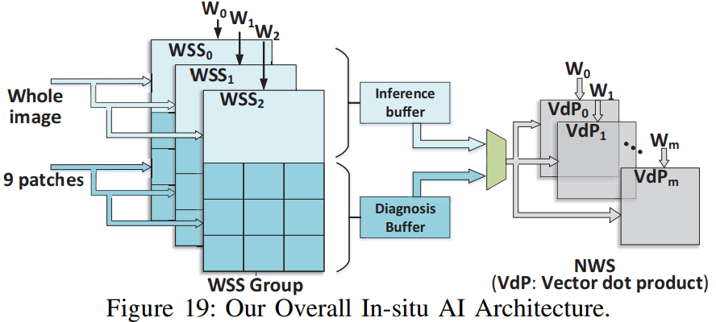
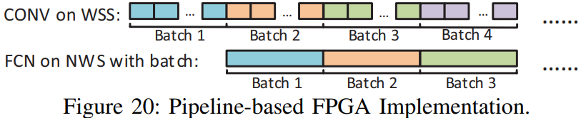
weights sharing in co-running mode
Weight-ShareShare Group: CONV layers
No-WeightSharing: FCN layers

Slide 14
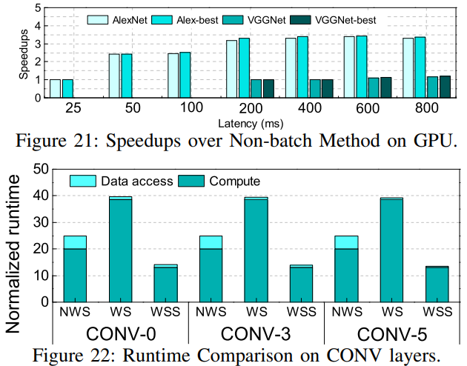
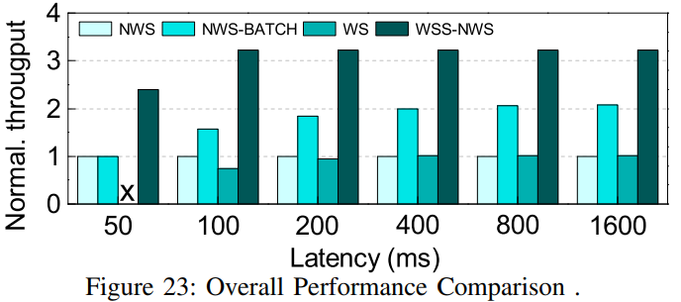
evaluation

Slide 15
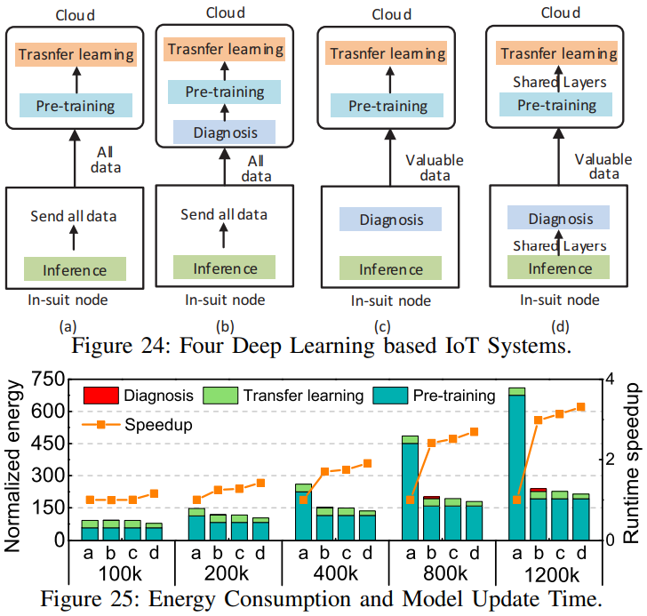
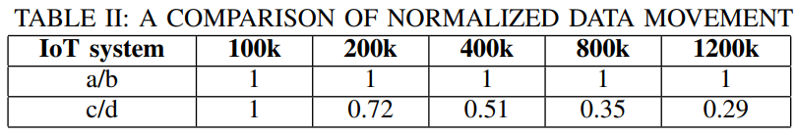
evaluation

Slide 16
conclusion

